Slide 1
Lập trình Python cơ bản
TS. Hồ Thị Kim Thoa– ĐHSP Huế

Slide 2
Mở đầu
Giới thiệu python
Cài python
Nhập, xuất đơn giản
Làm việc với kiểu số
Chú thích

Slide 3
Giới thiệu Python
Ngôn ngữ lập trình bậc cao
Thông dịch
Ngữ pháp đơn giản, dễ đọc.
Vừa hướng thủ tục (procedural-oriented), vừa hướng đối tượng (object-oriented)
Hỗ trợ module và hỗ trợ gói (package)
Xử lý lỗi bằng ngoại lệ (Exception)
Kiểu dữ liệu động ở mức cao.
Có các bộ thư viện chuẩn và các module ngoài, đáp ứng tất cả các nhu cầu lập trình.

Slide 4
Cài python
Vào trang https://www.python.org/downloads/
Lựa chọn phiên bản Python muốn cài để tải về
Mở chương trình setup tải về

Slide 5
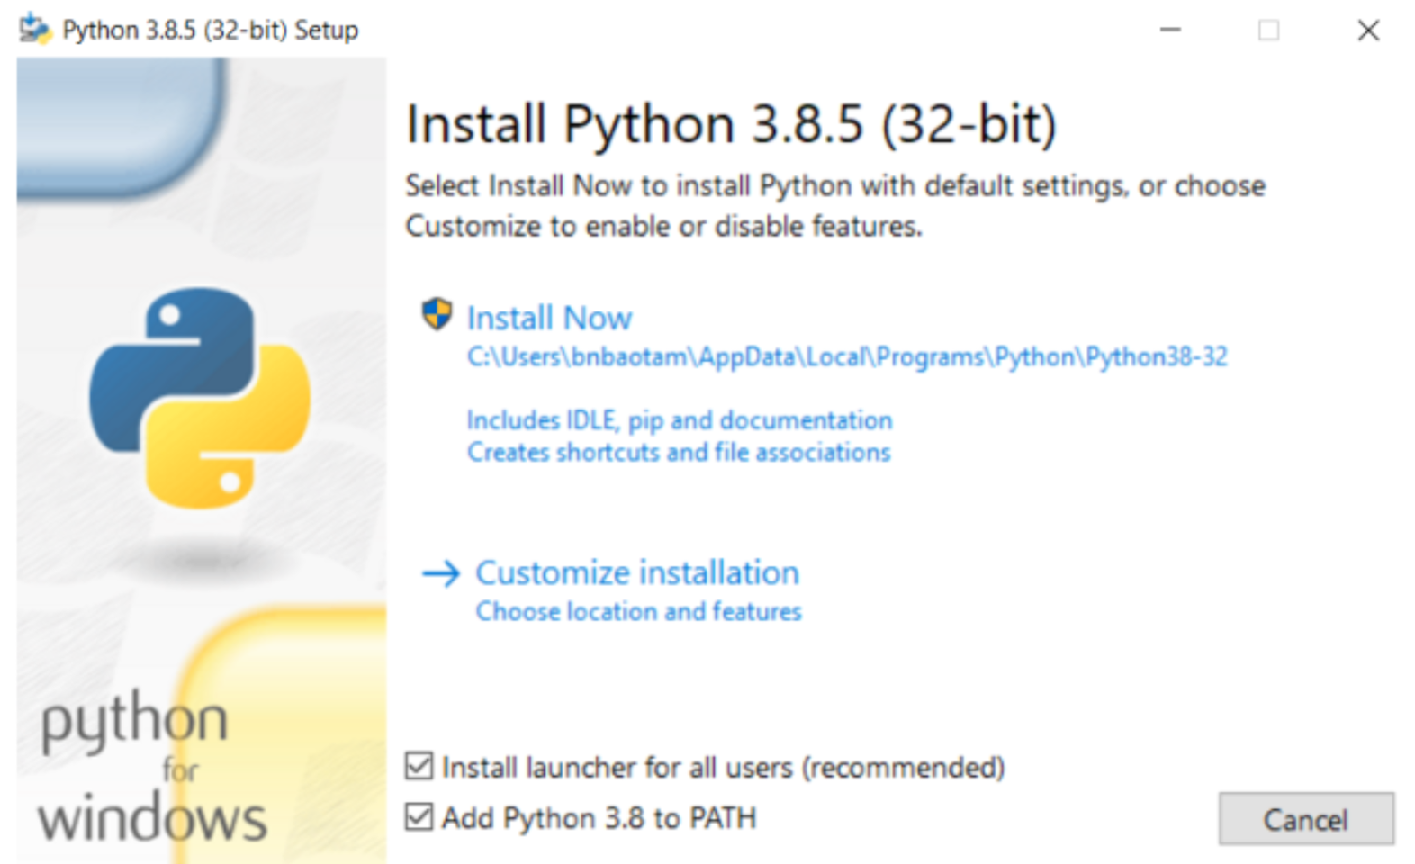
Cài python

Slide 6
Giao diện lập trình
Chạy IDLE→ cửa sổ lệnh
Tạo file chương trình: File→New file
Mở chương trình: File→Open

Slide 7
Môi trường phát triển (IDE)
Có môi trường phát triển tốt hơn→cài đặt một IDE (Integrated Development Environment):
PyCharm
PyDev
Atom IDE
Wing Python
PyScripter
…

Slide 8
Nhập xuất đơn giản
In ra màn hình: print(*objects, sep=' ', end='\n', file=sys.stdout, flush=False)
Vd:
print (“Hello world!”)
Sử dụng biến:
ten=‘Nam’
print (‘My name is ‘, ten)
a=5
b=7
tong=a+b
x,y=3,4
print (a,”+”,b, “=“, tong)
Lưu ý tên biến:
Chỉ có thể chứa ký tự chữ, số và dấu gạch dưới (A-z, 0-9, và _)
Không bắt đầu bằng số.
Phân biệt giữa chữ hoa và chữ thường

Slide 9
Nhập từ bàn phím
Nhập một giá trị
Biến=input(thông báo)
Vd:
name=input(“Enter your name:”)
print (“Hello “, name)
Để nhập nhiều giá trị, mỗi giá trị được cách nhau bởi một dấu phân cách (separator). Mặc định, separator là khoảng trắng:
input().split(separator, maxsplit)
Ví dụ:
hoten, quequan = input("nhập họ tên và quê quán: ").split(‘;’) print("Họ tên: ", hoten) print("Quê quán: ", quequan)

Slide 10
Làm việc với kiểu số
Số nguyên và số thực dấm chấm động
a=5
b=6.7
Các toán tử: +, -, *, / và
**: lũy thừa
//: chia lấy phần nguyên
%: chia lấy phần dư
+=, -=, *=, /=,
Ví dụ:
a+=5 #a=a+5
a*=5 #a=a*5

Slide 11
Làm việc với kiểu số
Thư viện math
Các hàm: sin, cos, tan, exp, log, log10, factorial, sqrt, floor, ceil… Hằng: pi, e
Ví dụ cach khai, sử dụng thu viện: import math
print(math.sin(math.pi/6))
…
from math import sin, pi
print(sin(pi/6))

Slide 12
Làm việc với kiểu số
Nhập số:
a=int(input("Nhap so nguyen:"))
b=float(input(("Nhap so thuc:“))
x, y = map(int, input("nhap x, y: ").split())
L = list(map(int, input("nhap danh sach so: ").split()))
Xử lý lỗi:
try: a = int(input("Nhap so nguyen:")) except: a = 0 print (a)

Slide 13
Chú thích
Dòng chú thích không được bỏ qua khi dịch chương trình
Dùng để:
Giải thích cho các chương trình, làm tài liệu
Vô hiệu hóa tạm thời một phần code
Dùng ký tự # để chú thích đến hết dòng, vd:
#My first python program
name=input(“Enter your name:”) #nhap ten
Có thể dung cach sau để chú thích nhiều dòng:
””” Noi dung
tren nhieu dong
”””

Slide 14
Câu lệnh if
Lệnh if
if .. else
if .. elif .. else
Khối lệnh

Slide 15
Lệnh if
Cú pháp:
if điều kiện :
…
Ví dụ1:
max=a
if b>a:
max=b

Slide 16
If .. else
Cú pháp:
if điều kiện :
…
else:
…
Ví dụ1:
if a>b:
max=a
else
max=b

Slide 17
if .. elif .. else
Cú pháp:
if điều kiện :
…
elif điều kiện :
…
else:
…
Có thể sử dụng nhiều lần elif
Ví dụ:
if diem>=8:
xl=“gioi”
elif diem>=6.5:
xl=“kha”
elif diem>=5:
xl=“TB”
else:
xl=“Yeu”

Slide 18
Biểu thức logic
Kết quả true hoặc false
Các toán tử so sánh: ==, >, <, >=, <=, !=.
Toán tử logic: and, or, not
Ví dụ:
if (toan>=5) and (van>=5):
kq=“dau”

Slide 19
Khối lệnh
Khối lệnh: các lệnh gần nhau cùng cân lề bằng nhau
a=10; b= 7
if a>b:
max=a
min=b
else:
max=b
min=a
print(max, min)
Nhiều lệnh trên 1 dòng: dung dấu “;” phân cách
Một lệnh trên nhiều dòng dung ký tự “\” để nối
Ví dụ:
c=5;b=7
c=a*a+b*b+a*b + \
a*a*b;

Slide 20
Bài tập
Viết chương trình:
Tính diện tích hình tròn
Giải phương trình bậc nhất
Giải phương trình bậc hai
Tính tiền điện theo số KWh tiêu thụ, sử dụng bảng giá tiền điện ở Huế.
Tính số tiền thu được với khoản tiền a sau khi gửi ngân hàng n tháng với lãi suất k%/tháng. Biết rằng lãi suất được công dồn vào tiền gửi tiết kiệm hằng tháng.

Slide 21
Bảng giá điện sinh hoạt
Bậc | Giá bán điện (đồng/kWh)
Bậc 1: Cho kWh từ 0 - 50 | 1.678 1.6
Bậc 2: Cho kWh từ 51 - 100 | 1.734 1.7
Bậc 3: Cho kWh từ 101 - 200 | 2.014 2
Bậc 4: Cho kWh từ 201 - 300 | 2.536 2.5
Bậc 5: Cho kWh từ 301 - 400 | 2.834 2.8
Bậc 6: Cho kWh từ 401 trở lên | 2.927 2.9

Slide 22
Vòng lặp
Vòng lặp for
Vòng lặp while
Lệnh break và else

Slide 23
Hàm range()
Cho dãy số nguyên
range(n): 0..n-1
range(a,b): dãy số từ a đến b-1
range(a,b, inc): dãy số từ a đến b, phần tử sau tăng lên inc, phần tử cuối nhỏ hơn
Ví dụ:
for i in range(10,0,-1): print(i)
#in ra: 10,9,…,1

Slide 24
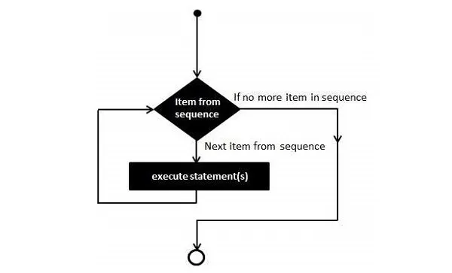
Vòng lặp for
Cú pháp:
for <biến lặp> in sequence:
…
Ví dụ:
for i in range(10): print(i)

Slide 25
Vòng lặp for
Cú pháp:
for <biến lặp> in sequence:
…
Ví dụ:
n=int(input(“Nhap so nguyen duong:”))
s=0
for i in range(1,n+1):
s=s+i print(s)

Slide 26
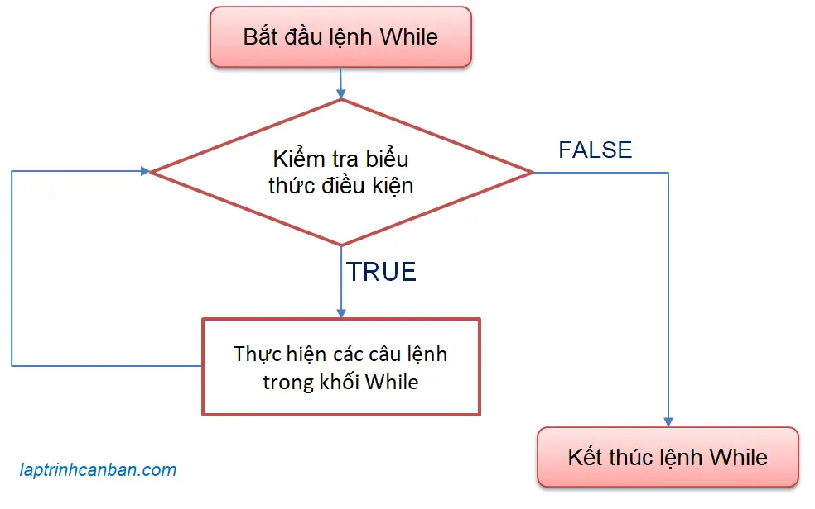
Vòng lặp while
Cú pháp:
while <điều kiện> : …

Slide 27
Vòng lặp while
Ví dụ:
n=-1
while n<=0:
n=float(input(“Nhap 1 so duong:”))

Slide 28
Lệnh break và else
Lệnh break: thoát khỏi vòng lặp
Lệnh else thực hiện nếu vòng lặp không bị thoát bởi break
Ví dụ 1:
while True:
n=float(input(“Nhap 1 so duong:”))
if n>0:
break

Slide 29
Lệnh break và else
Ví dụ 2:
while true:
n=input(“Nhap 1 so duong:”)
if n>0:
break
Ví dụ 3:
for i in range(2, num): if num%i==0: print(num, ‘ La hop so') break else: #can le voi for
print(num, ‘So NT')

Slide 30
Bài tập
Viết chương trình:
Tính tổng 1 đến n và tổng các số lẻ từ 1..n, n nhập vào.
Tính tổng 1-1/2+2/3-3/4…+(-1)^{n}n/n+1
Một số nguyên dương có n chữ số được gọi là số Armstrong khi tổng các lũy thừa bậc n của các chữ số của nó bằng chính nó. Hãy kiểm tra xem một số nguyên dương X nhập vào từ bàn phím có phải là số Armstrong hay không. Nếu phải thì xuất 'YES', ngược lại là 'NO'.
VD:
371 là số Armstrong vì: 3^3 + 7^3 + 1^3 = 371
8208 là số Armstrong vì: 8^4 + 2^4 + 8^4 = 8208

Slide 31
Bài tập
Viết chương trình
Tính số thứ hạng n của dãy Finonacci
Tìm USCLN của 2 số theo phương pháp Euclid: thay số lớn bằng hiệu của số lớn và số bé cho đến khi 2 số bằng nhau.
Nhập vào một số nguyên và kiểm tra xem có phải là số hoàn hảo (tổng các ước số bằng chính nó)
Tự tìm hiểu hàm tạo số ngẫu nhiên và viết chương trình và tạo ra một số ngẫu nhiên trong khoảng 1 đến 30 và cho người chơi đoán 4 lần. Mỗi lần đoán nếu không đúng thì cho biết số bí mật lớn hơn hay nhỏ hơn số vừa đoán. Chương trình kết thúc khi người chơi đoán đúng hoặc đoán 4 lần sai.

Slide 32
Các kiểu dữ liệu thông dụng
Kiểu xâu ký tự
Kiểu list
Kiểu từ điển

Slide 33
Kiểu string
Đánh dấu bằng nháy đơn hay nháy kép
Chuổi trên nhiều dòng : sử dụng 3 dấu nháy kép (“””)
Ví dụ:
a = " Xin chao " print(’Hello \n’) # \n nghia la dong moi s="""This is a long string
that is spread across two lines."""
Ký tự \:
\n xuống dòng
\t ký tự tab
\’ hay \” để tạo ra ký tự ‘ hay trong xâu
\\ ký tự \

Slide 34
Kiểu string
Truy xuất ký tự: tên_xâu[chỉ_số] a = "Xin chao!" for i in range (len (a)): print (a[i])
Lưu ý:
a[-1] cho ký tự cuối, a[-2] cho ký tự gần cuối…
Truy xuất chỉ đọc, không gán được dạng: a[1]=‘A’
Nối chuỗi dung toán tử +
Lặp lại: toán tử *: “ABC”*2→”ABCABC”
So sánh: ==, >, <, >=, <=, !=
Toán tử in kiểm tra xâu con:
a in s: cho kết quả true nếu xâu s chứa xâu a

Slide 35
Kiểu string
Hàm lấy độ dài: len(string)
Truy xuất một xâu con:
Với s='abcdefghij' thì
s[2: 5] → ‘cde’ (ký tự tại các chỉ số 2, 3, 4)
s[: 5] → ‘abcde’ (năm ký tự đầu tiên)
s[5:] → ‘fghij’ (ký tự từ chỉ số 5 đến cuối)
s[-2:] → ‘ij’ (hai ký tự cuối cùng)
s[:] → ‘abcdefghij’ (toàn bộ chuỗi)
s[1: 7: 2] → ‘bdf’ (từ chỉ số 1 đến 6, cách 2 ký tự)
s[:: -1] →’jihgfedcba’ (bước nhảy âm đão ngược chuỗi)

Slide 36
Kiểu string
Các hàm thành phần:
lower() trả về một chuỗi với mọi chữ cái của bản gốc ở dạng chữ thường
upper () trả về một chuỗi với mọi chữ cái của bản gốc được viết hoa
S.replace (x, y) trả về một chuỗi với mỗi lần xuất hiện của x được thay thế bằng y
S.count (x) đếm số lần xuất hiện của x trong chuỗi s
S.index (x) trả về vị trí xuất hiện đầu tiên của x trong chuỗi s
S.rindex(x)
S.isalpha () trả về True nếu mọi ký tự của chuỗi là một chữ cái
S.digit()
lstrip([chars]), rstrip([chars]) hay strip([chars]) xòa ký tự trắng thừa
S.split(deli): s.split(‘ ‘)
Ví dụ cách dùng:
s=input("Nhập một câu:");
print("Câu viết hoa:", s.upper())

Slide 37
Bài tập
Viết ct:
Hỏi bạn tên gì, nhập tên và in ra “Chào bạn…”, “Bạn trùng tên với tôi” hoặc “Bạn không cùng tên với tôi”
Nhập vào một xâu và đổi các ký tự * trong xâu đó thành ký tự @
Nhập vào họ tên và in ra câu chào kết hợp với tên riêng
Ví dụ: nhập vào: Trần Văn Trung
in ra: Chào Trung!

Slide 38
Bài tập
Viết ct:
Nhập vào 1 xâu họ tên của bạn. Tạo ra 1 email với cú pháp sau:
ten.ho_hodem@husc.edu.vn
Ví dụ: Nguyen Huu Van Nhat Trung
Email: trung.nguyen_huuvannhat@husc.edu.vn

Slide 39
Một pangram trong tiếng Anh là một từ hoặc một câu sử dụng mỗi ký tự từ ’a’ đến ’z’ ít nhất một lần (không phân biệt hoa-thường). Một pangram phổ biến nhất từ cuối thế kỷ 19 là: The quick brown fox jumps over the lazy dog. Pangram này thường được sử dụng trong các hệ điều hành để hiển thị các preview (xem trước) cho các font máy tính.
Viết CT nhập vào 1 xâu kí tự, kiểm tra xem thử xâu đó có phải là 1 xâu pangram không?

Slide 40

Kiểu list
Tạo list bằng ngoặc vuông và các phần tử cách nhau dấu phẩy:
L=[1,2,3]
Danh sách rỗng: []
Các phần tử có thể khác kiểu:
L=[1, 2.7,'abc',[5,6,7]]
Nhập xuất kiểu list
x = list(map(int, input("nhap danh sach so: ").split())) print("danh sach: ", x)

Slide 41
Kiểu list
Các toán tử
in: a in L → true nếu L chứa phần tử a.
+ :nối hai list : [3, 4]+[5, 6, 7]→ [3, 4, 5 , 6, 7]
* lặp lại danh sách [1, 2]*3→[1, 2, 1, 2, 1, 2]
del : xóa các phần tử, ví dụ: del L[1]; del L[:2]
Hàm trên kiểu list
len trả về số lượng phần tử
sum trả về tổng các phần tử
min trả về giá nhỏ nhất
max trả về giá trị lớn nhất

Slide 42
Kiểu list
Truy xuất phần tử và danh sách con tương tự xâu:
L=[1,2,3,4,5,6]
Thì:
L[1] → 2
L[2:5]→[3,4,5]
L[:5]→ [1,2,3,4]
Hai cách duyệt list:
for i in range(len(L)):print(L[i])
for item in L: print(item)

Slide 43
Kiểu list
Các hàm thành phần:
append (x) thêm x vào cuối danh sách
sort () sắp xếp danh sách
count (x) trả về số lần x xuất hiện trong danh sách
index (x) trả về vị trí xuất hiện đầu tiên của x
reverse () đảo ngược danh sách
remove (x) loại bỏ vị trí xuất hiện đầu tiên của x khỏi danh sách
pop (p) xóa phần tử chỉ số p và trả về giá trị của nó
insert (p, x) chèn x vào chỉ số p của danh sách
Lưu ý: các hàm thành phần kiểu string không làm thay đổi xâu đó nhưng hàm thành phần của kiểu list làm thay đổi danh sách đó. Ví dụ:
Muốn chuyển xâu s thành chữ hoa:
s=s.upper()
Muốn sắp xếp danh sách L:
L.sort()

Slide 44
Kiểu list
Sao chép list:
T=L[:]
Chú ý: gán T=L thì hai biến cùng trỏ vào một danh sách do đó T và L luôn giống nhau, thay đổi T và L đều như nhau

Slide 45
Kiểu từ điển
Khởi tạo:
d = {"CAM":100, "BUOI":200,"CHANH":50}
Trong đó:
"CAM", "BUOI", và "CHANH" là từ khóa, kiểu string;
100, 200 và 50 là giá trị. Giá trị của từ điển có thể số, chuỗi hoặc các cấu trúc list, tuple, tập hợp hoặc thậm chí là một từ điển khác
Thay đổi:
d["CAM"]=400
Thêm:
d["QUYT"]=300
Xóa:
del d["CAM"]

Slide 46
Kiểu từ điển
Duyệt từ điển:
for key in d:
print(key, "=", d[key])
For key, value in d.items():
print((key, value))
Sao chép từ điển:
d2=d.copy()
Toán tử in
d = {"CAM":100, "BUOI":200,"CHANH":50}
tc = input(‘Nhập tên trái cây: ')
if tc in d:
print('Giá:', d[tc])
else:
print(‘Không có trong từ điển')

Slide 47
Kiểu từ điển
Sắp xếp từ điển:
Theo key
Theo value
Key_based = {k:v for k,v in sorted(d.items())}
Valued_based = {k:v for k,v in sorted(d.items(), key = lambda item: item[1], reverse=False)}

Slide 48
Bài tập
Tạo một list chứa 100 số nguyên ngẫu nhiên trong khoảng [1,9] và in ra:
Dãy số đó
Trung bình cộng dãy số
Số lần xuất hiện tương ứng của các số 1,2,…9
Nhập danh sách và dùng vòng lặp để sắp xếp tăng dần (không dùng hàm sort)
Nhập danh sách gồm n SV gồm mã sv và điểm KT ( thang 10), sau đó:
In ra danh sách điểm thang 4 (A,B,C,D,F)
In danh sách theo điểm KT giảm dần
Nhập hai ma trận cùng kích thước và in ra ma trận tổng
Tạo một từ điển lưu số ngày ứng với 12 tháng của năm 2025 sau đó cho phép:
In ra các tháng có 31 ngày
Nhập vào một tháng và in ra số ngày của tháng đó

Slide 49
Hàm
Đoạn chương trình tách riêng độc lập thực hiện chức năng nào đó
Làm cho cấu trúc chương trình dễ đọc và bảo trì
Tái sử dụng nhiều lần
Hàm có thể trả về một giá trị
Hàm có sẵn (built-in function) và hàm tự định nghĩa (user-defined function)

Slide 50
Hàm
Đĩnh nghĩa hàm
def tên_hàm (các, tham, số):
các lệnh
Ví dụ 1:
def chao():
print(‘Hello!’)
chao()

Slide 51
Hàm
Ví dụ 2:
def chao(name):
print(“Hello %s!” %name)
chao(“Nam”)
Chao(“Lan”)
Ví dụ 3:
def inTong(a,b):
print(“Tổng:”, a+b)
inTong(3,4)
x=12; y=45
inTong(x,y)

Slide 52
Hàm
Lệnh return: trả về giá trị của hàm, đồng thời thoát khỏi hàm
def max(a,b):
if a>b: return a
return b
print(max(13,6))
from math import pi
def dtHinhTron(r):
return pi*r*r
print(“Diện tích:”, dtHinhTron(1))

Slide 53
Hàm
def degreeCtoF(t):
return t*9/5+32
C=float(input("Độ C:"))
print("Độ F:" , degreeCtoF(C))

Slide 54
Hàm
Đối số mặc định
def left(str, n=1):
return str[:n]
s="ABCD"
print(left(s,2)) #in ra: AB
print(left(s)) #in ra: A
Truyền tham số theo từ khóa:
print(left(n=3, str="ABCD"))
#in ra: ABC

Slide 55
Hàm
Biến cục bộ
def binhphuong(x):
a=x*x;
print(a)
a=100
binhphuong(2) # in ra: 4
print(a) # in ra: 100
→a là biến cục bộ của hàm

Slide 56
Hàm
Biến toàn cục
def inc_time():
global time
time+=1
def show_time():
print(time)
time=0
inc_time()
show_time() #in ra: 1
inc_time()
show_time() #in ra: 2
→time là biến toàn cục trong 2 trường hợp trên

Slide 57
Hàm
Hàm đệ quy: hàm gọi lại chính nó
def giaiThua(n):
if n==0:
return 1
return giaiThua(n-1)*n
Điều kiện n=0 gọi là điều kiện suy biến. Lời gọi đệ quy phải dẫn đến điều kiện suy biến để hàm không chạy mãi
def USCLN(a,b):
if a==b: return a
if a>b: return USCLN(a-b, b)
return USCLN(a, b-a)

Slide 58
Hàm
Hàm đệ quy:
def UCLN(a,b):
if a==b:
return a
if a>b:
return UCLN(a-b,b)
return UCLN(a,b-a)

Slide 59
Hàm
Đệ quy tương hỗ:
def even(n):
if n==0:
return True
return odd(n-1)
def odd(n):
if n==0:
return False
return even(n-1)
print(even(12)) #True

Slide 60
Bài tập
Viết hàm sum_digits nhận tham số num và trả về tổng các chữ số của num.
Viết hàm del_negative nhận vào một list các số và xóa đi các số âm trong list đó.
Viết hàm comb nhận vào hai số n và k và trả về tổ hợp chập k của n. Giá trị mặc định của k là 2.
Viết hàm uocso nhận một số nguyên dương và trả về danh sách các ước số của nó.
Viết hàm is_sorted nhận một danh sách và trả về True nếu danh sách được sắp xếp và False nếu ngược lại.

Slide 61
Bài tập
Cho Dãy Fibonacci được tính dựa trên công thức sau: f(n) = 1 nếu n = 1 f(n) = 1 nếu n = 2 f(n) = f(n-1) + f(n-2) nếu n>2 Hãy viết hàm tính f(n) theo 2 cach đệ quy và không đê quy
Viết hàm first_diff nhận hai chuỗi và trả về vị trí đầu tiên mà hai chuỗi khác nhau. Nếu các chuỗi giống hệt nhau, nó sẽ trả về -1. Viết ở hai dạng: đệ quy và không đệ quy

Slide 62
3. Viết hàm đếm số lượng số trong một xâu kí tự.
Input: Một xâu kí tự với độ dài không quá 100 kí tự.
Output: In ra số lượng số có mặt trong xâu
Samples:
Input | Output
#"do+mk<!y8u;<+847uv | 2

Slide 63
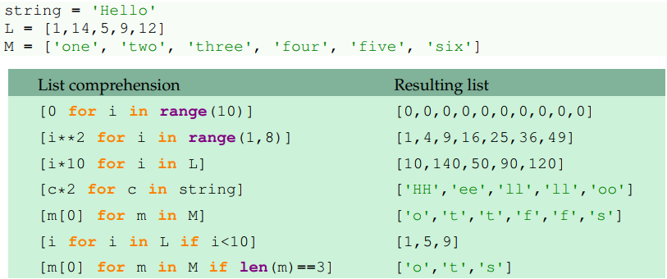
List comprehension
List-comprehension là một cú pháp cho phép lập trình viên nhanh chóng tạo ra một biến dữ liệu list mới từ một list cũ hoặc vòng lặp dạng in-line, kết hợp với các điều kiện cho trước.
[expression for item in iterable]

Slide 64
List comprehension - Ví dụ 1
Tạo list L gồm 50 số ngẫu nhiên trong khoảng [1, 100]
Notes:
L=[random.randint(1,100) for i in range(50)]

Slide 65
List comprehension - Ví dụ 2
Thay thế các phần tử trong L bằng bình phương của nó
Notes:
L=[i*i for i in L]

Slide 66
List comprehension - Ví dụ 3
Đếm số phần tử trong L lớn hơn 50
Notes:
len([i for i in L if i>50])
sum(i>50 for i in L)

Slide 67
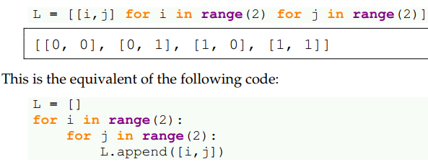
Multiple fors
Notes:
L=[[random.randint(1,100) for i in range(5)] for j in range(3)]

Slide 68


List hai chiều
Khởi tạo:
Indexing:
Printing:

Slide 69

Two-dimensional lists
Khởi tạo:
Indexing:
Printing:

Slide 70
Two-dimensional lists
Khởi tạo:
Chọn hàng:
Chọn cột:

Slide 71

Chuyển List 2chiều thành 1 chiều

Slide 72
Bài tập
Khởi tạo ma trận M kích thước 10x5
Đếm xem M có bao nhiêu số chẵn
Viết chương trình tạo ngẫu nhiên hai ma trận kích thước mxn (m, n được nhập vào) và tính tổng, tích của chúng
Notes:
Sumproduct: sum(l1[i]*l2[i] for i in range(len(l1)))

Slide 73
Thư viện Numpy
Numpy (Numeric Python): thư viện làm việc với mảng.
Các hàm về đại số tuyến tính, biến đổi fourier và ma trận.
Các hàm số đã được tối ưu, hiệu quả với ma trận và mảng, tốc độ xử lý nhanh.
Cài thư viện numpy trên Windows:
Mở cửa sổ lệnh Command prompt
Thực hiện lệnh: pip install numpy

Slide 74
Mảng (Numpy array)
Kiểu mảng, các phần tử cùng kiểu và liên tiếp nhau trong bộ nhớ→truy xuất nhanh
Tạo mảng 1 chiều:
import numpy as np
a=np.array([1,3,6])
print(a) #→[1 3 6]
Mảng 2 chiều:
a2=np.array([[1,3,6], [2,1,3]])

Slide 75
Mảng (Numpy array)
Mảng 3 chiều
a = np.array([[[1, 2, 3, 4], [1, 0, 0, 0]],
[[1, 1, 0, 5], [1, 1, 1, 2]],
[[5, 8, 6, 4], [1, 4, 6, 8]]])

Slide 76
Mảng (Numpy array) – Khởi tạo với các hàm có sẵn
np.zeros((3,4), dtype = int): Tạo mảng hai chiều các phần tử 0 với kích thước 3x4.
np.ones((2,3,4), dtype = int): Tạo mảng 3 chiều các phần tử 1 với kích thước 2x3x4.
np.arange(1,7,2): Tạo mảng với các phần tử từ 1 -> 6 với bước nhảy là 2.
np.full((2,3),5): Tạo mảng 2 chiều các phần tử 5 với kích thước 2x3.
np.eye(4, dtype=int): Tạo ma trận đơn vị với kích thước là 4x4.
np.random.random((2,3)): Tạo ma trận các phần tử ngẫu nhiên với kích thước 2x3.
Np.random.randint(1, 100, (2, 3)): Tạo ma trận các phần tử ngẫu nhiên trong [1, 100] với kích thước 2x3

Slide 77


Mảng (Numpy array) – Thao tác với mảng
dtype: Kiểu dữ liệu của phần tử trong mảng.
shape: Kích thước của mảng.
size: Số phần tử trong mảng.
ndim: Số chiều của mảng.

Slide 78
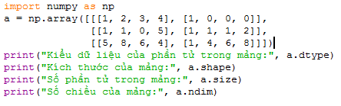

Mảng (Numpy array) – Thao tác với mảng
dtype: Kiểu dữ liệu của phần tử trong mảng.
shape: Kích thước của mảng.
size: Số phần tử trong mảng.
ndim: Số chiều của mảng.

Slide 79
Truy xuất mảng (Index và Slicing)
Chỉ mục:
import numpy as np
a=np.array([1,2,3,4,5,6,7])
a2 = np.array([[1,2,3,4,5], [6,7,8,9,10]])
print(a[2]) #→3
print(a2[0,1] #→ 2
Slicing
print(a[1:5]) #→[2 3 4 5]
print(a[:4]) #→ [1 2 3 4]

Slide 80
Tìm kiếm trên mảng: where
import numpy as np
arr = np.array([1, 2, 3, 4, 5, 4, 4])
x = np.where(arr == 4)
print(x)
print(x[0])
(array([3, 5, 6]),)
[3, 5, 6]

Slide 81
Tìm kiếm trên mảng: where
import numpy as np
arr = np.array([[1, 2, 3, 4],[4, 5, 6, 4]])
x = list(zip(*np.where(arr == 4)))
print(x)
=> [(0, 3), (1, 0), (1, 3)]

Slide 82
Numpy Array Sort
import numpy as np arr = np.array([3, 2, 0, 1]) print(np.sort(arr))
print(np.sort(arr)[::-1])

Slide 83
Numpy array filter
import numpy as np
arr = np.array([1, 2, 3, 4, 5, 6, 7])
newarr = arr[arr %2 == 0]
print(newarr)

Slide 84
Các phép toán với mảng
Có thể thực hiện các phép tính +,-,*,/ **… trên hai mảng→numpy thực hiện trên các phần tử
Với
x = np.array([[1,2],[3,4]])
y = np.array([[5,6],[7,8]])
# Tổng của 2 mảng, cả 2 cách cho cùng một kết quả
print(x + y)
# [[ 6 8]
# [10 12]]
print(np.add(x, y))
# [[ 6 8]
# [10 12]]

Slide 85
Các phép toán với mảng
x = np.array([[1,2],[3,4]])
y = np.array([[5,6],[7,8]])
# Hiệu 2 mảng
print(x - y)
# [[-4.0 -4.0]
# [-4.0 -4.0]]
# Tính tích từng phần tử của x nhân với từng phần tử của y
print(x * y)
# [[ 5.0 12.0]
# [21.0 32.0]]
Tính tích hai ma trận:
x.dot(y)
#[[19 22]
# [43 50]]

Slide 86
Các phép toán với mảng
x = np.array([[1,2],[3,4]])
y = np.array([[5,6],[7,8]])
print(x / y)
# [[ 0.2 0.33333333]
# [ 0.42857143 0.5 ]]
print(x ** y)
#[[ 1 64]
# [ 2187 65536]]
#căn bậc hai
print(np.sqrt(x))
# [[ 1. 1.41421356]
# [ 1.73205081 2. ]]

Slide 87
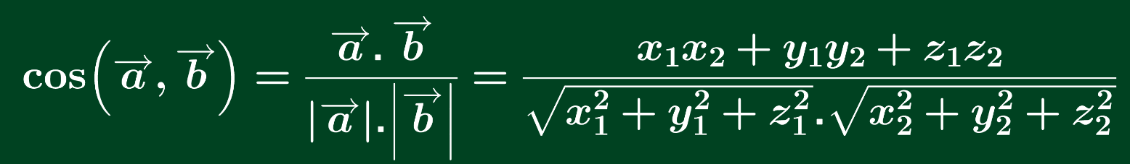
Bài tập
Viết chương trình nhập số nguyên n và:
Tạo 2 ma trận vuông kích thước n ngẫu nhiên, chứa trong kiểu list.
Viết hàm nhân hai ma trận trên kiểu list
Chuyển 2 ma trận về kiểu array của numpy và thực hiện phếp nhân. So sánh kết quả, nhập n lớn dần và so sánh thời gian thực hiện
Viết chương trình nhập vào hai vector trong độ Đề-các 3D và tính:
Tích vô hướng 2 vector
Gốc giữa hai vector
Hình chiếu của vector này lên vector kia

Slide 88
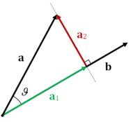

Bài tập
2. Viết chương trình nhập vào hai vector trong độ Đề-các 3D và tính:
Tích vô hướng 2 vector
Gốc giữa hai vector
Hình chiếu của vector này lên vector kia
Để tìm hình chiếu của vector b lên vector a bằng cách sử dụng tích vô hướng (dot product) theo công thức sau:

Slide 89
Thao tác với File
1. Mở file
Cú pháp:
fileobject = open(file_name [, access_mode])
filename: chuỗi chứa tên của file muốn truy cập.
access_mode: chế độ của file được mở ra như read, write, append,...

Slide 90
Thao tác với File
Chế độ | Mô tả
r | Mở file để đọc
r+ | Mở file để đọc và ghi
w | Mở file để ghi, nếu file đã tồn tại thì sẽ bị ghi mới
w+ | Tạo một file mới để đọc và ghi, nếu file tồn tại thì sẽ bị ghi mới
a | Mở file để ghi thêm vào cuối file, nếu không tìm thấy file sẽ tạo mới một file để ghi mới
a+ | Mở file để đọc và ghi thêm vào cuối file, nếu không tìm thấy file sẽ tạo mới một file để đọc và ghi mới

Slide 91
Thao tác với File
2. Đóng file
Cú pháp: fileObject.close()
Ví dụ:
# Mở file
file = open("plc.txt", "r")
# Đóng file
file.close()

Slide 92
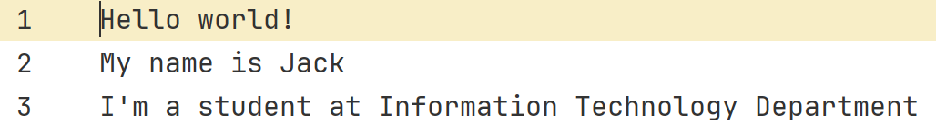
Thao tác với File
3. Phương thức read
Cú pháp: fileObject.read([size])
Phương thức này trả về một chuỗi có kích thước bằng size. Nếu không truyền size thì toàn bộ nội dung của file sẽ được đọc.
Ví dụ: File introduction.txt chứa nội dung như bên dưới
f = open('introduction.txt', 'r')
str = f.read()
print(str)
str = f.read(5)
Print(str)

Slide 93
Thao tác với File
4. Phương thức readline
Cú pháp: fileObject.readline()
Phương thức này cho phép đọc một dòng trong file và trả về chuỗi.
Ví dụ: File introduction.txt chứa nội dung như bên dưới
f = open('introduction.txt', 'r')
str = f.readline()
print(str)

Slide 94
Thao tác với File
5. Phương thức readlines
Cú pháp: fileObject.readlines()
Phương thức này cho phép đọc tất cả các dòng trong file và trả về 1 danh sách chứa các nội dung các dòng đó.
Ví dụ: File introduction.txt chứa nội dung như bên dưới
f = open('introduction.txt', 'r')
lines = f.readlines()
for line in lines:
print(line.strip())

Slide 95
Thao tác với File
5. Phương thức write
Cú pháp: fileObject.write(string)
Phương thức này cho phép ghi một chuỗi có nội dung là string vào vị trí của con trỏ trong file.
Ví dụ: File introduction.txt chứa nội dung như bên dưới
f = open('introduction.txt', 'a’) //mode: w?
f.write("I love programming!")
f.close()

Slide 96
Bài tập thao tác với File
Cho một file number.txt chứa các số nguyên, mỗi số cách nhau một dấu cách. Hãy đọc file number.txt và tính giá trị trung bình của các số trong file. Sau đó tạo file average.txt để lưu giá trị trung bình đó.
Cho 1 file data. txt giới thiệu về ngành AI. Hãy đọc file và thực hiện các việc sau:
Loại bỏ kí tự đặc biệt (ký tự đặc biệt được hiểu là những ký tự không phải là chữ cái, số hoặc khoảng trắng).
Chuyển chữ hoa thành chữ thường.
Lưu nội dung sau khi xử lý vào file mới có tên là preprocessdata.txt

Slide 97
Thư viện Pandas
Đây cũng là bộ công cụ phân tích và xử lý dữ liệu mạnh mẽ của ngôn ngữ lập trình python.
Thư viện này sử dụng một cấu trúc dữ liệu riêng là Dataframe.
Pandas cung cấp rất nhiều chức năng xử lý và làm việc trên cấu trúc dữ liệu này. Chính sự linh hoạt và hiệu quả đã khiến cho pandas được sử dụng rộng rãi.
pip install pandas

Slide 98
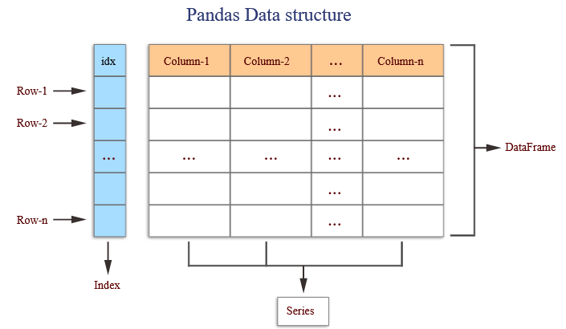
Cấu trúc dữ liệu

Slide 99
Đọc file csv sử dụng pandas
import pandas as pd
from matplotlib import pyplot as plt
df = pd.read_csv("people.csv")
print(df.head(5))
print(df.tail(3))

Slide 100
Đọc file csv sử dụng pandas
encoding: chỉ định encoding của file đọc vào. Mặc định là utf-8.
sep: thay đổi dấu ngăn cách giữa các cột. Mặc định là dấu phẩy (‘,’)
header: chỉ định file đọc vào có header(tiêu đề của các cột) hay không. Mặc định là infer.
index_col: chỉ định chỉ số cột nào là cột chỉ số(số thứ tự). Mặc định là None.
n_rows: chỉ định số bản ghi sẽ đọc vào. Mặc định là None đọc toàn bộ.
df = pd.read_csv("people.csv“, encoding='utf-8', header=None, sep=',’)

Slide 101
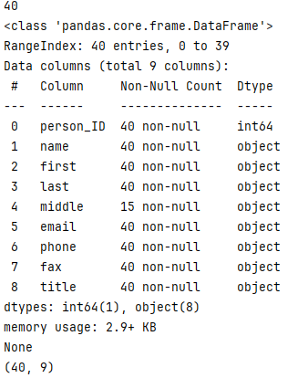
Thao tác với dataframe trong pandas
# Xem chiều dài của df, tương đương shape[0]
print('Len:', len(peoples_df))
# Xem thông tin dataframe vừa đọc được
peoples_df.info()
# Xem kích thước của dataframe
print('Shape:', peoples_df.shape)

Slide 102
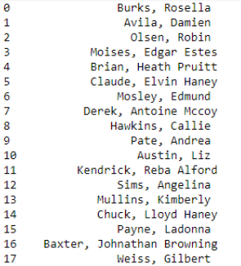
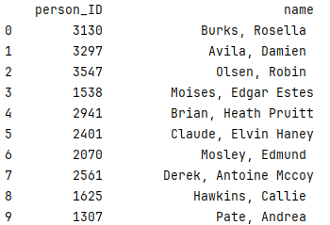
Truy xuất dữ liệu trên dataframe
Lấy 1 cột theo tên cột
name_column = df['name']
print(name_column)
Lấy trên nhiều cột
columns = df[["person_ID", "name"]]
print(columns)

Slide 103
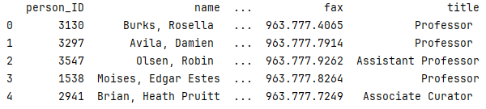
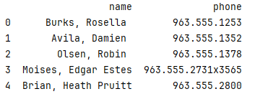
Lấy bản ghi theo chỉ số
Lấy bản ghi từ index start:end
df[0:5]
df[['name', ‘phone']][:5]

Slide 104
Lấy các bản ghi theo điều kiện
df[df["title"]=="Professor"]
df[df.title == Professor"]
df[df.name.str.startswith("B")]
df[df.name.str.contains("Rosella")]

Slide 105
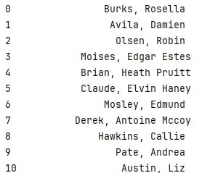
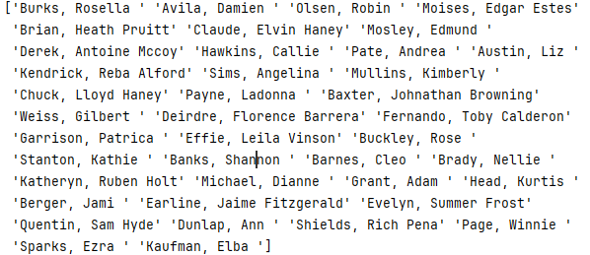
Lấy giá trị trả về numpy arrays
Để lấy giá trị của một cột trả về dưới dạng numpy array trong thư viện pandas python, bạn chỉ cần thêm .values vào sau:
df['name'].values

